Slide 1
형상 관리
레드마인 저장소(SVN) 세팅/활용법
<주의>
본 가이드를 처음부터 끝까지 확인하시고
정해진 폴더/파일 규칙에 따라 저장소를 생성/관리 하십시오.

Slide 2
목차
SVN 개요 / 다운로드 / 설치
폴더/파일 규칙
레드마인 & SVN 연동
서버->로컬 동기화 (SVN Update)
로컬->서버 동기화 (SVN Commit)
파일/폴더명 바꾸기 (SVN Rename)
파일/폴더 삭제하기 (SVN Delete)
충돌 시 대처법 (Clean up/Resolved)
파일/폴더 릴리즈 히스토리 (Branch/tag)

Slide 3
1-1. SVN 개요
SVN 이란? SVN이란 버전관리 시스템의 하나로, 여기서 버전 관리 시스템이란 구성원들간의 프로젝트 소스 코드의 공유, 버전 관리(옛날 버전의 소스 코드를 조회 가능함) 그리고 소스 코드의 백업 등의 용도로 사용되는 시스템을 말하며 CVS와 SVN 등이 잘 알려져 있습니다.
(참고 : Tong - Zard님의 Eclipse통)
Tortoise SVN이란? SVN을 제공하는 오픈 소스의 강력한 버전 관리 툴

Slide 4
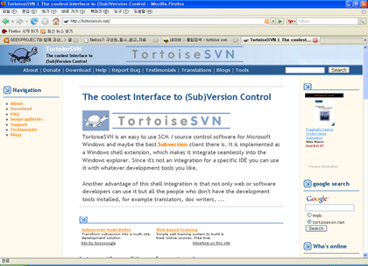
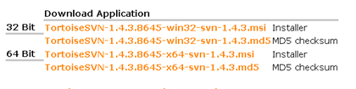
1-2. Tortoise SVN 다운로드
http://tortoisesvn.net에서 최신버전의 Tortoise SVN을 설치합니다.
자신의 OS에 맞는 셋업을 다운로드 받습니다.

Slide 5
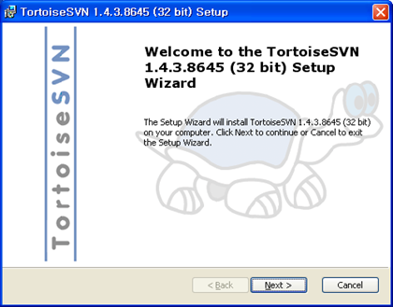
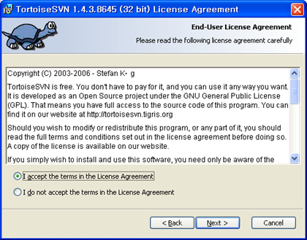
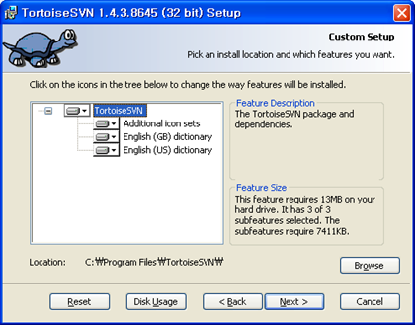
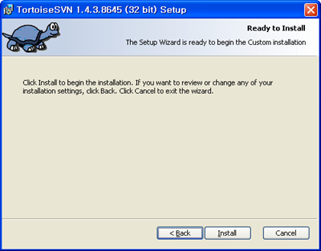
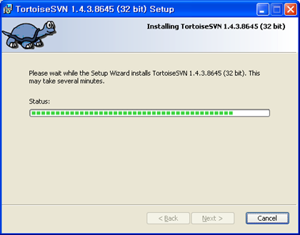
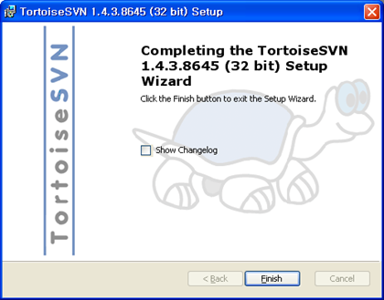
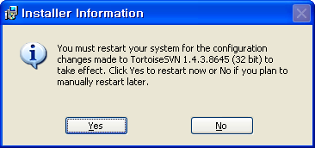
1-3. Tortoise SVN 설치
재시작이 필요합니다.

Slide 6
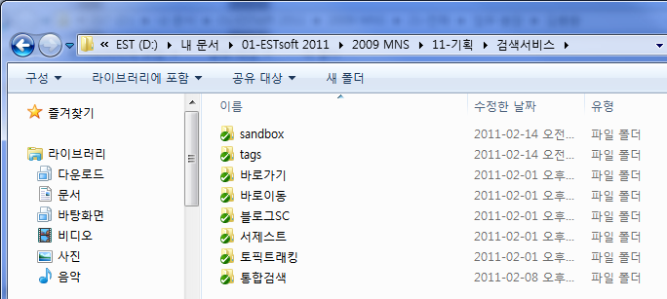

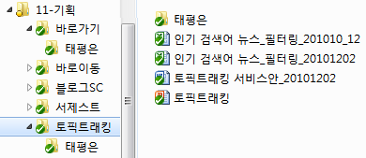

2-1. 폴더 규칙
여기서 잠깐! 구성원 간 일원화된 저장소 관리를 위해 폴더 규칙을 반드시 준수해야 합니다.
기획자 기준 예제)
자율 (마음대로)
최상위 폴더 연동
(기획 프로젝트로 폴더명은 자율 가능)
1) 자율 백업폴더
3) 릴리즈 폴더
2) 하위 프로젝트
별 폴더
1) Sandbox 내 담당자명 단위로
구분으로 파일 백업
2) 하위 프로젝트 내 파일 공유 / 파일 백업
3) 릴리즈 버전에 대한 기획물을 백업
하위 프로젝트 내 담당자명 폴더에는
미공유용 편집/진행 중인 파일 위치
tags/하위프로젝트/버전
하위프로젝트 폴더에는 공유용 파일 위치

Slide 7
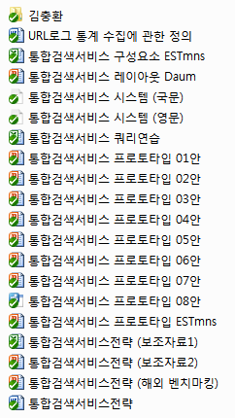
2-2. 파일 규칙
여기서 잠깐! 파일 변경 사항을 히스토리로 꾸준히 남기기 위해
아래와 같은 파일 규칙으로 생성/관리하길 권고 드립니다.
기획자 기준 예제)
예제)
프로젝트 문서내용 부연설명.확장자
필요시
통합검색서비스전략 (벤치마킹).xlsx
띄어쓰기 1칸
* 주의) 파일명에 버전 및 날짜를 붙이지 않습니다.

Slide 8
재시작 하셨나요?
이제부터
레드마인과 SVN 연동이
시작됩니다.
렛츠고!

Slide 9
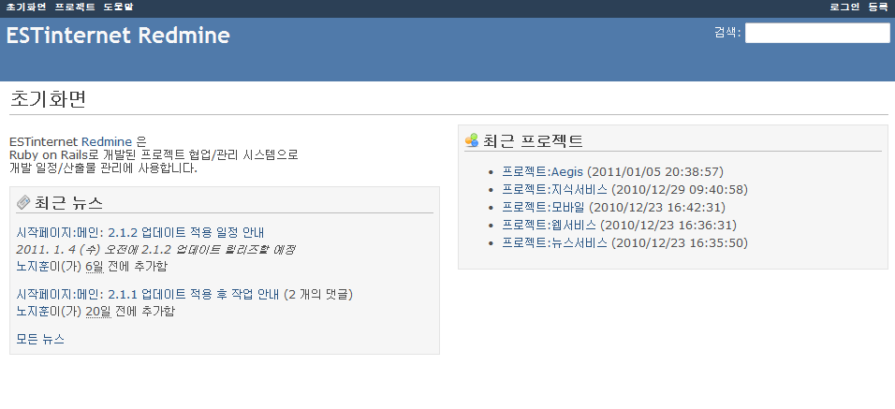
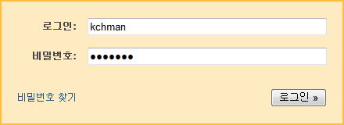
3. 레드마인 – SVN 연동
레드마인에 로그인 합니다.

Slide 10
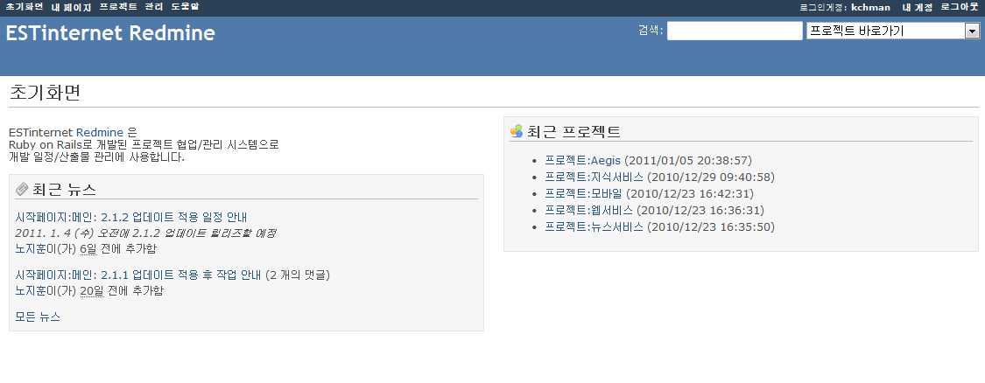
3. 레드마인 – SVN 연동 <계속>
초기화면에서 좌상단의 프로젝트를 선택

Slide 11
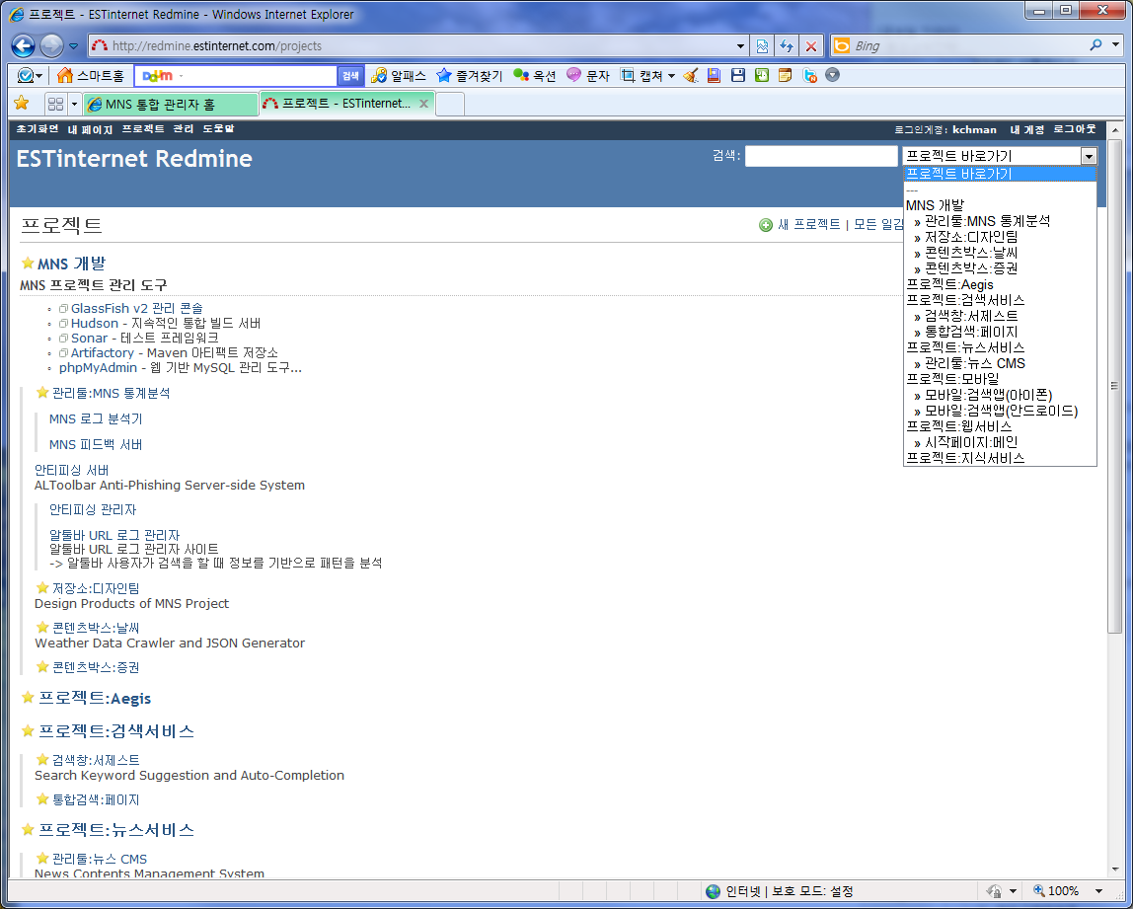
3. 레드마인 – SVN 연동 <계속>
좌측에는 전체 프로젝트 목록, 우측에는 자신이 해당된 프로젝트 목록이 표시됩니다.
일단, 예상되는 상위 프로젝트에 개발 파트를 제외한 기획, 디자인, 운영 등 구성원을 지정했습니다.
전체 프로젝트 목록을 확인하시어 필요 시 프로젝트 구성원 추가 등록을 해당 팀장님께 요청 주시면 조정 가능합니다.
내가 할당된 프로젝트 목록
기획 프로젝트
(기획 통합 저장소로 활용)
개발 프로젝트
(세부 프로젝트 별 개발 저장소로 활용)

Slide 12
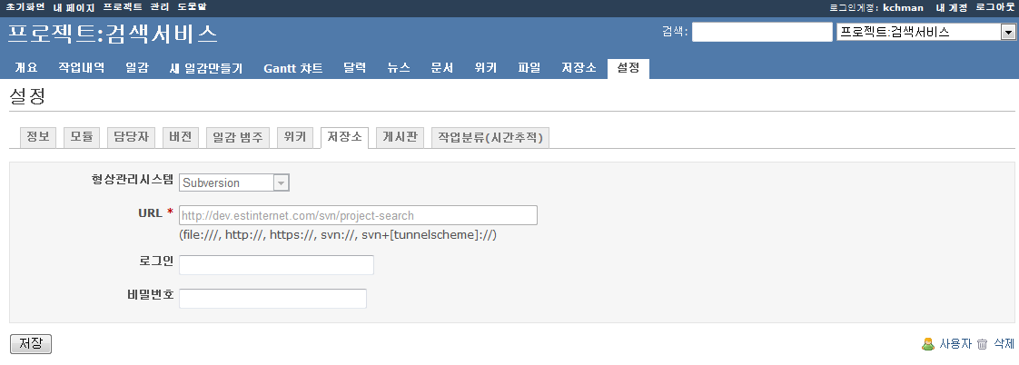
3. 레드마인 – SVN 연동 <계속>
자신의 프로젝트를 선택하고, 설정 탭 – 저장소 탭을 차례로 선택하면 산출물을 저장할 저장소 URL을 확인할 수 있습니다.
1. 내가 할당된 프로젝트 목록
2. 설정 탭
3. 저장소 탭
4. 저장소 URL (복사하세요)

Slide 13
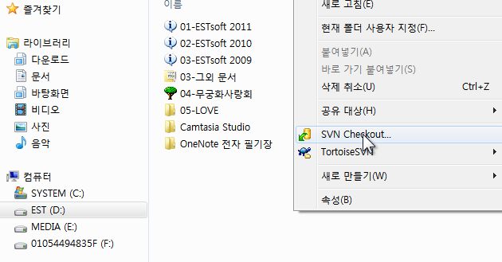
3. 레드마인 – SVN 연동 <계속>
자신의 로컬 드라이브에 최초 SVN 동기화를 하기 위한 세팅 과정으로 SVN Checkout을 선택합니다.
체크아웃이란? SVN은 특정한 '저장소(Repository)'에 기록된 정보들을 통해 소스 코드의 버전을 관리합니다. 이 체크아웃이라는 것은 이러한 '저장소'에 접근해 소스 코드와 버전관리를 위한 파일들을 받아 오는 행위를 의미합니다.
해당 컨텍스트 메뉴를 클릭하세요

Slide 14
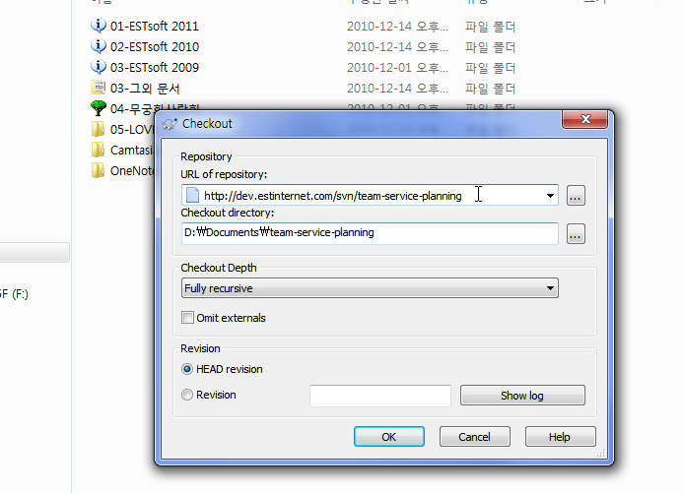
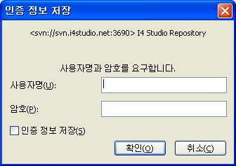
3. 레드마인 – SVN 연동 <계속>
앞서 복사한 저장소URL과 저장소로 사용할 로컬드라이브의 디렉토리를 설정합니다.
저장소 URL을 기입하세요
저장소로 사용할
디렉토리를 설정하세요
레드마인 ID/PW이 필요합니다.
(스샷은 한글이지만 영어로 묻습니다.)

Slide 15
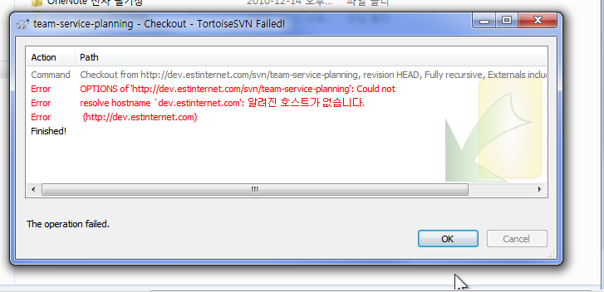
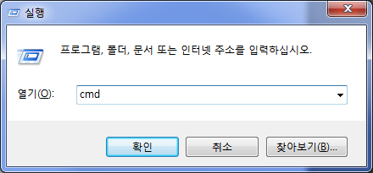
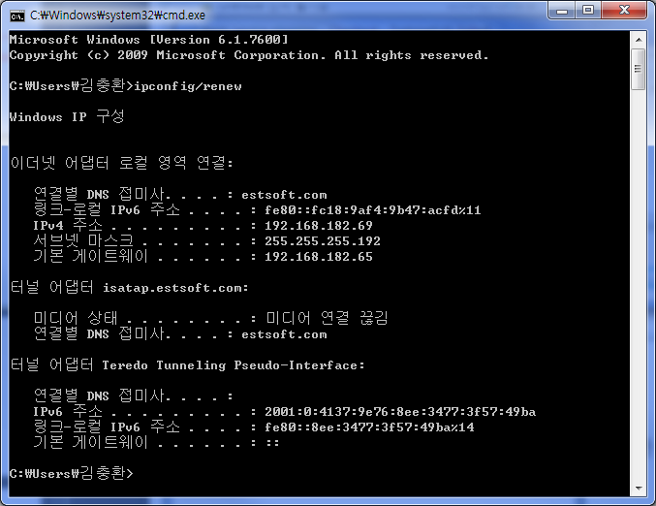
3. 레드마인 – SVN 연동 <계속>
은일빌딩 네트워크 에러로 아래와 같이 에러 메시지가 발생한다면
은일빌딩 네트워크 에러로 아래와 같이 에러 메시지가 발생한다면 콘솔모드에서 ipconfig/renew로 IP갱신을 해주세요.

Slide 16
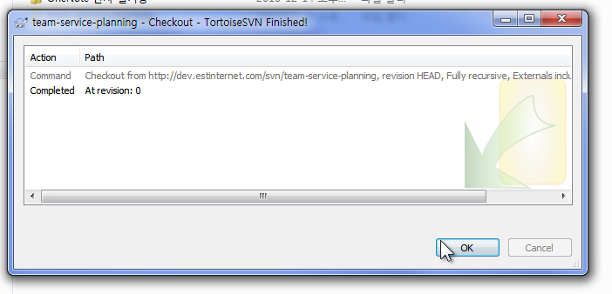
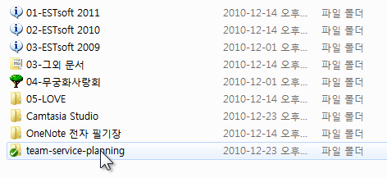
3. 레드마인 – SVN 연동 <계속>
다시 SVN Checkout하면
저장소 URL을 기입하세요
저장소로 사용할
디렉토리를 설정하세요
아래와 같이 Completed 메시지가 나오고
SVN이 적용된 폴더를 확인할 수 있습니다.

Slide 17
목차
SVN 개요 / 다운로드 / 설치
폴더/파일 규칙
레드마인 & SVN 연동
서버->로컬 동기화 (SVN Update)
로컬->서버 동기화 (SVN Commit)
파일/폴더명 바꾸기 (SVN Rename)
파일/폴더 삭제하기 (SVN Delete)
충돌 시 대처법 (Clean up/Resolved)
릴리즈 히스토리 (Branch/tag)

Slide 18
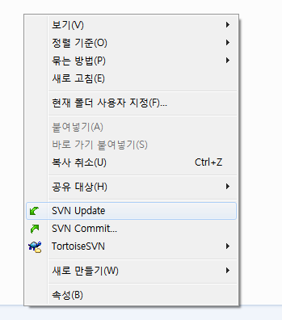
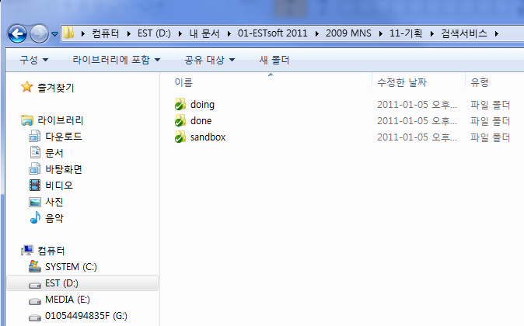
4. 서버->로컬 동기화 (SVN Update)
최초 서버 저장소의 산출물과 내 로컬드라이브의 산출물을 동기화하기 위해 SVN Update 해줍니다.
업데이트가 완료되면 아래 예시처럼 서버의 기존 폴더들을 다운 받을 수 있습니다.

Slide 19
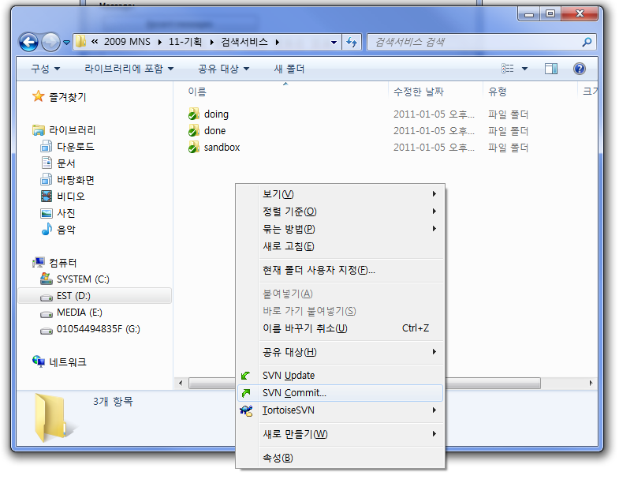
5. 로컬->서버 동기화 (SVN Commit)
자신이 작업한 내역을 SVN서버에 업데이트 하기 위해 SVN Commit을 합니다.
이 때, 파일단위, 폴더단위로 할 수 있습니다만, 상위 프로젝트 폴더의 탐색기 여백에 우클릭하여
SVN Commit을 실행하면 전체적인 최신화가 가능하기 때문에 이를 권장하고자 합니다.
상위 프로젝트 폴더의
탐색기 공간 여백을 우클릭하면
상위 프로젝트 내 모든 기획산출물 업로드 및
다운로드가 함께 실행, 동기화 되어 권장 합니다.
(단, 서로 다른 성격의 문서를 함께 commit하지
마시고 개별로 변경 내역을 기입해 주십시오.)

Slide 20
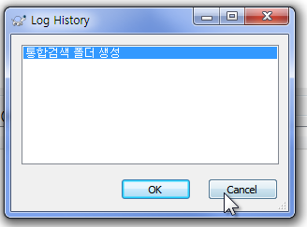
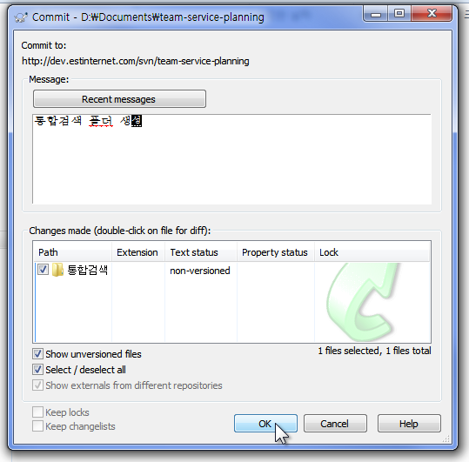
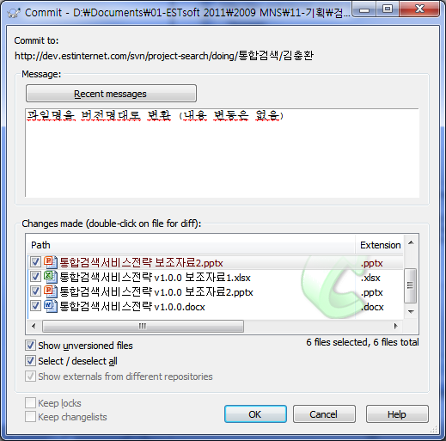
5. 로컬->서버 동기화 (SVN Commit) <계속>
SVN Commit 버튼을 선택하면 Change된 파일 및 폴더 목록을 확인할 수 있습니다.
Message란에 파일 또는 폴더에 대한 변경내역을 명확하게 (필요에 따라 자세하게) 기입해 줍니다.
히스토리 및 협업 차원에서 매우 중요합니다.
(해당 내역은 레드마인의 작업내역 탭에 실시간으로 영원히 기록으로 남사오니 신경 써서 기록해 주십시오.)
필요시, 히스토리를
즉시 확인 가능합니다.
변경 내역의 핵심을 반드시 기록합니다.
변경된 파일/폴더 목록을 확인할 수 있습니다.

Slide 21
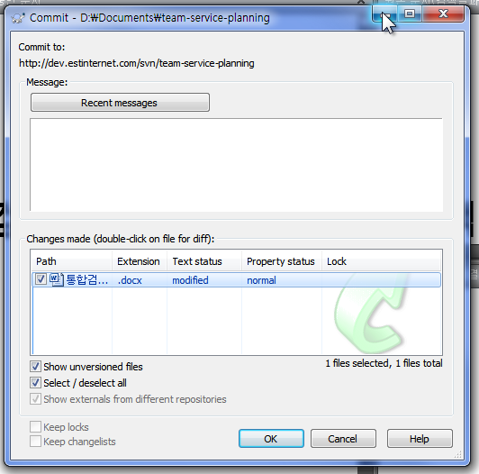
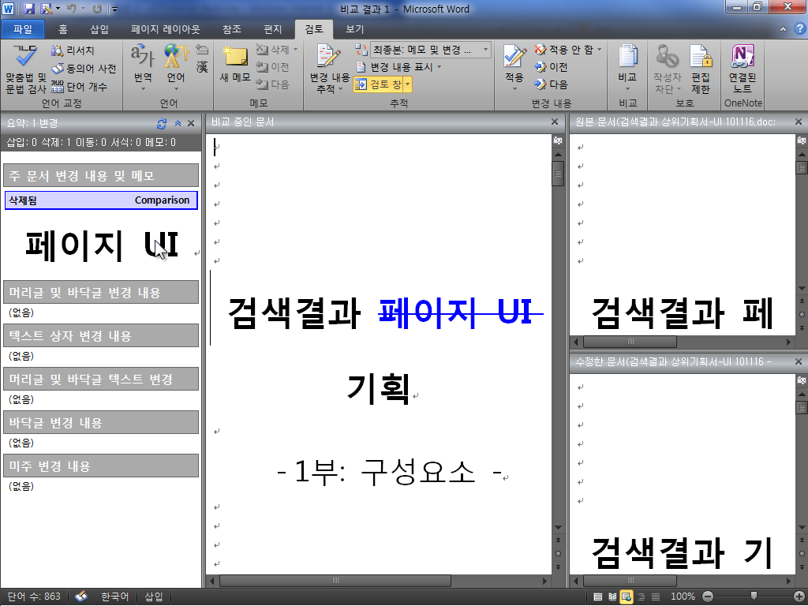
5. 로컬->서버 동기화 (SVN Commit) <계속>
아래와 같이 변경내역에 대하여 클릭하면 SVN서버 내역과 사용자 로컬 드라이브 변경내역을 비교할 수 있습니다.
산출물 협업 기능시에 필요한 기능으로 이러한 상황을 미연에 방지하기 위해
문서 편집 전 후로 update 및 commit를 생활화 해야 함이 중요 합니다.
변경내역을 확인 가능합니다.
(docx, xlsx등은 지원하나 xmind등은 지원하지 않습니다.)
더블클릭

Slide 22
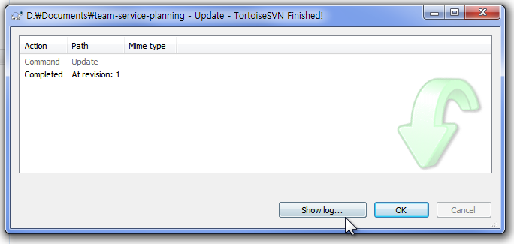
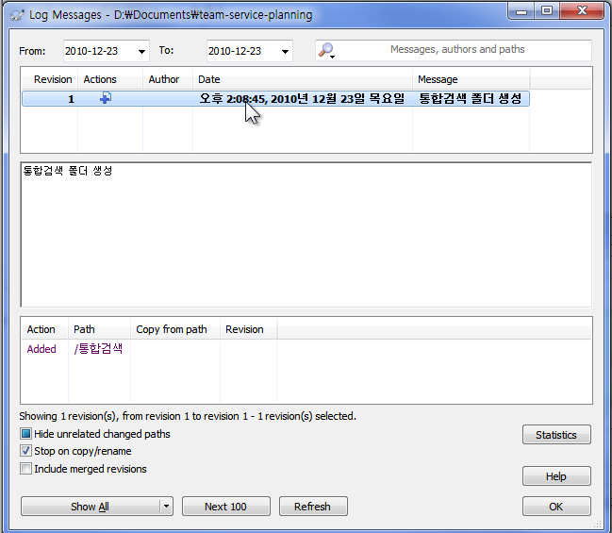
5. 로컬->서버 동기화 (SVN Commit) <계속>
SVN Commit이 이상 없이 진행 완료 되면 아래와 같은 메시지를 확인할 수 있습니다.
정상적으로 Commit된 메시지
필요시, 히스토리 및 과거 파일 등 또한 즉시 확인 가능합니다.

Slide 23
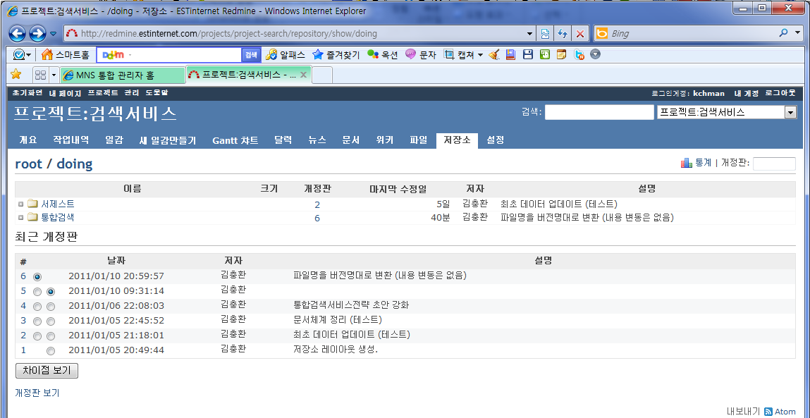
5. 로컬->서버 동기화 (SVN Commit) <계속>
레드마인 내 저장소(서버) 에도 반영됨을 확인할 수 있습니다.
정상적으로 레드마인에 산출물 변경 내역이 반영됨

Slide 24
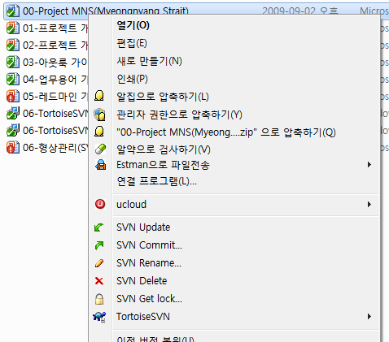

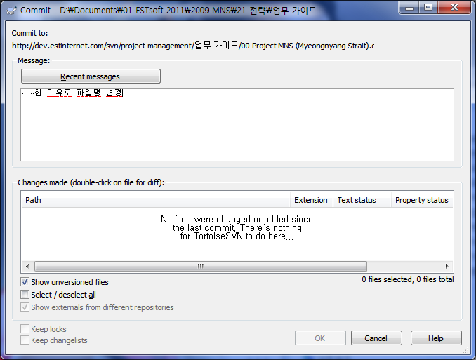
6. 파일/폴더명 바꾸기 (SVN Rename)
일반적인 탐색기 Rename으로 파일/폴더명을 변경하시면 히스토리 누적이 안되므로
반드시 SVN을 이용해 Rename / Commit해야 히스토리 누적이 가능 합니다.
2. 변경 내역을 서버와 동기화
해당 파일
Rename
3. 파일명 변경 사유를 기입
4. 최종 완료

Slide 25
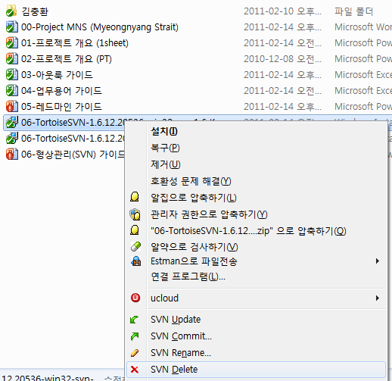
7. 파일/폴더 삭제하기 (SVN Delete)
일반적인 탐색기 Rename으로 파일/폴더명을 변경하시면 히스토리 누적이 안되므로
반드시 SVN을 이용해 Delete / Commit해야 히스토리 누적이 가능 합니다.
2. 변경 내역을 서버와 동기화
해당 파일
Delete
3. 파일명 삭제 사유를 기입
4. 최종 완료

Slide 26
8. 충돌시 대처법 (Clean up / Resolved)
다수의 인원이 문서/소스를 편집/개발 하다보면
해당 파일/폴더의 버전이 꼬여 Conflict(충돌)나는 상황이 발생할 수 있습니다.
이러한 경우, 무턱대고 Update Commit하면 안됩니다.
반드시 Conflict난 파일/폴더의 내역을 확인하여 Commit 또는 Clean up / Resolved등을 하셔야 합니다.
해당 사유가 발생한 경우, 본 가이드의 최종 작성자에게 문의하시면 노하우를 전수해 드리겠습니다.

Slide 27
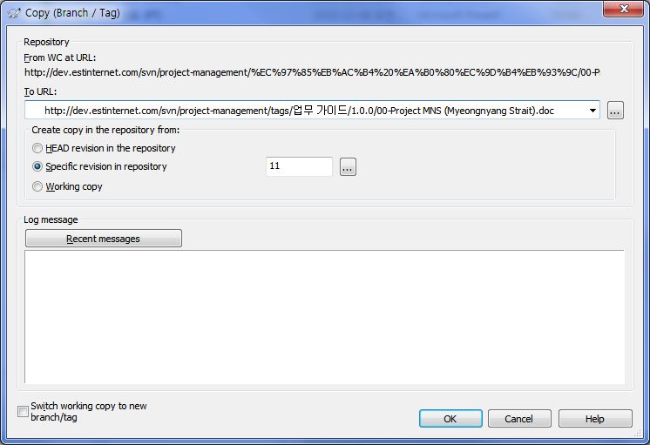
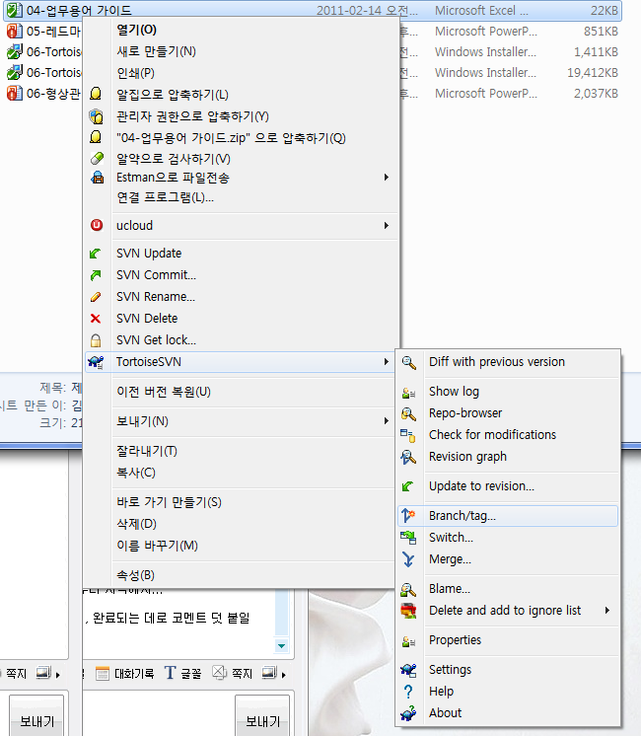
9. 릴리즈 히스토리 (Branch/tag)
반드시 SVN을 이용해 Branch/tag 해야
해당 파일/폴더의 릴리즈 히스토리
누적이 가능 합니다.
2. 상위프로젝트/tags/하위프로젝트명/버전 폴더 규칙에 맞춰
해당 시점의 릴리즈 파일/폴더를 복사하면
모든 히스토리가 누적되어 백업됩니다.
프로젝트 개요 1.0.0 배포용 릴리즈 보관
3. 간단히 메모 합니다.
4. 최종 컨펌합니다.
업무용어 가이드
배포버전을 높여서
백업하고 싶다면

Slide 28
감사합니다.
문서 히스토리
2011년 2월 14일 초판 (작성:김충환, 관리자:오주노, 백업:SE사내)

